Slide 1
формирование базовых учебных действий у ОБУЧАЮЩИХСЯ С УМСТВЕННОЙ ОТСТАЛОСТЬЮ при Изучении ОБРАЗОВАТЕЛЬНОЙ ОБЛАСТИ «ТЕХНОЛОГИЯ. ПРОФИЛЬНЫЙ ТРУД» в условиях инклюзивного образования Зак Г. Г., к. п. н., доцент, ИСО УрГПУ,
2021

Slide 2
Программа формирования базовых учебных действий у обучающихся с умственной отсталостью (1 вариант АООП)

Slide 3
Программа формирования базовых учебных действий обучающихся с умственной отсталостью (1 вариант АООП)
Базовые учебные действия – это элементарные и необходимые единицы учебной деятельности, формирование которых обеспечивает овладение содержанием образования обучающимися с умственной отсталостью
Цель реализации программы – формирование основ учебной деятельности обучающихся с умственной отсталостью, которые обеспечивают их подготовку к самостоятельной жизни в обществе и овладение доступными видами профильного труда
Для реализации цели программы необходимо определить связи базовых учебных действий с содержанием учебных предметов

Slide 4
Программа формирования базовых учебных действий обучающихся с умственной отсталостью (1 вариант АООП)
Познавательные учебные действия
Коммуникативные учебные действия
Регулятивные учебные действия
Личностные учебные действия

Slide 5
Уровень начального образования (1доп., 1-4 классы)
Русский язык, чтение, речевая практика (формирование и развитие коммуникативно-речевых навыков).
Математика (формирование доступных математических знаний и умений).
Мир природы и человека (формирование простейших взаимосвязей между миром природы и человека).
Музыка (формирование эстетических ориентиров и их использование в обыденной жизни).
Ручной труд (развитие умственной деятельности).

Slide 6
Уровень образования в 5-9 классах
Природоведение, биология, география (формирование элементарных научных представлений).
Мир истории, история отечества (формирование первоначальных представлений об особенностях жизни, быта, труда человека на различных исторических этапах его развития).
Основы социальной жизни (расширение кругозора в процессе ознакомления с различными сторонами повседневной жизни).

Slide 7
Образовательная область «Технология. Профильный труд» (5-9 классы)
Линия УМК: Технология. Цветоводство и декоративное садоводство (5-9 классы).
Серия: Для обучающихся с умственной отсталостью (интеллектуальными нарушениями)
Авторы: Н. М. Карман,
Е. А., Ковалева, Г. Г. Зак.

Slide 8
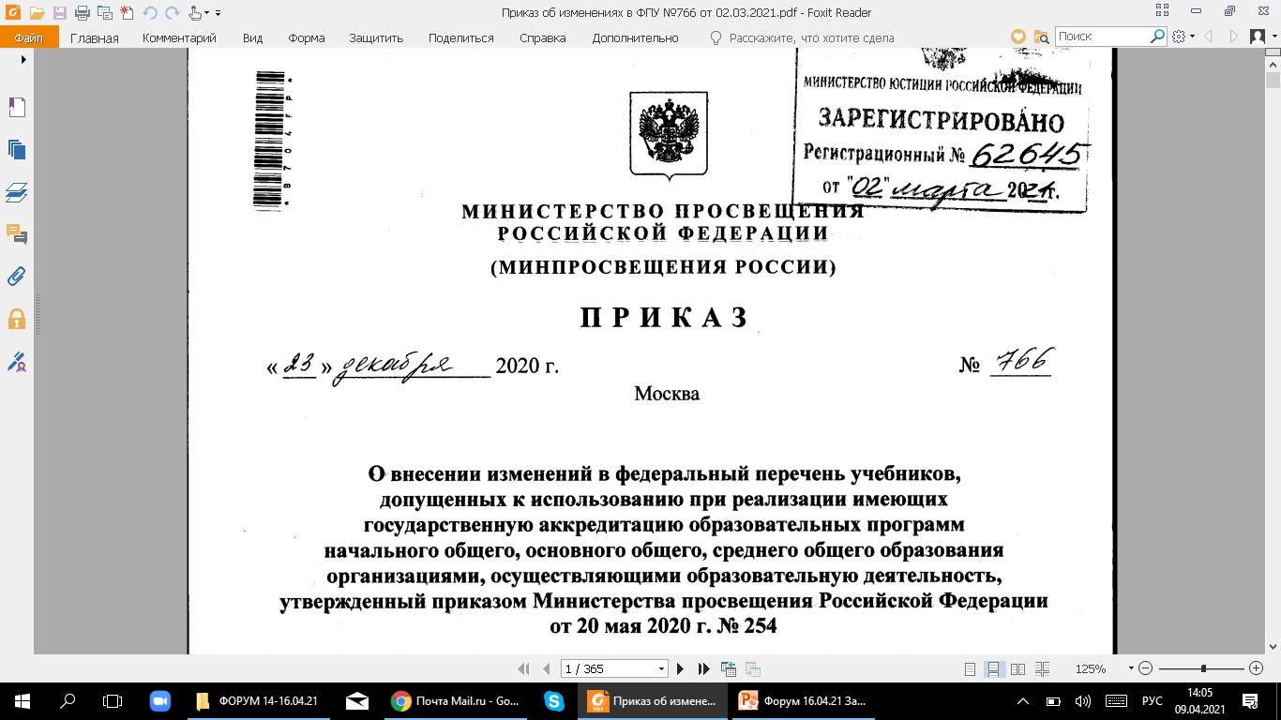
МИНИСТЕРСТВО ПРОСВЕЩЕНИЯ РОССИЙСКОЙ ФЕДЕРАЦИИ ПРИКАЗ №766 от 23.12.20
Учебники «Технология. Цветоводство и декоративное садоводство (5-6 классы)».
Серия: Для обучающихся с умственной отсталостью (интеллектуальными нарушениями)
Авторы: Н. М. Карман,
Е. А., Ковалева, Г. Г. Зак.

Slide 9
Основное содержание
Учебники имеют практико-ориентированную направленность.
Знакомит обучающихся с профессиями озеленителя и цветовода, формируют у обучающихся интерес к занятиям цветоводством и декоративным садоводством
данные

Slide 10
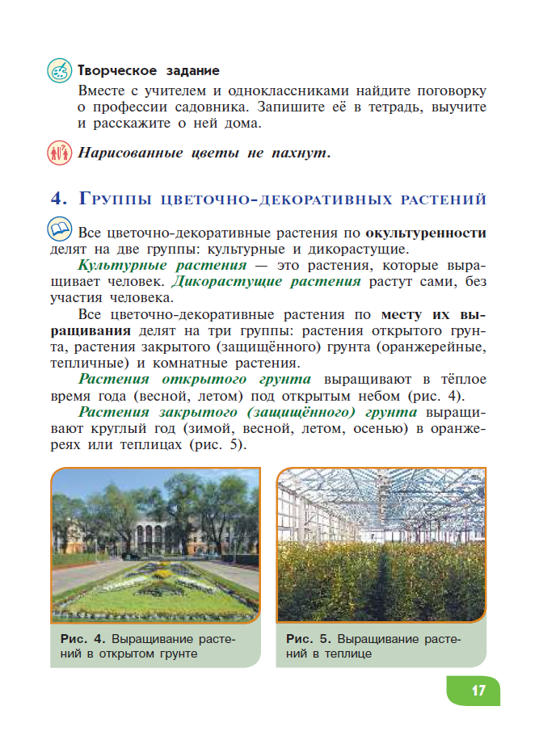
Основные рубрики
Текст
(текст адаптирован с учетом возрастных особенностей обучающихся)
данные
Словарь
(новые термины обучающиеся записывают в словарь)

Slide 11
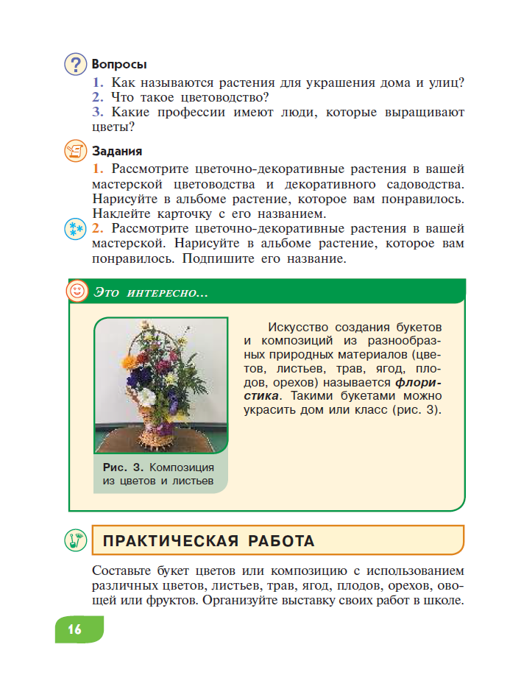
Основные рубрики
Вопросы
Задания по уровням сложности (минимальный и достаточный уровни)
Практические работы

Slide 12
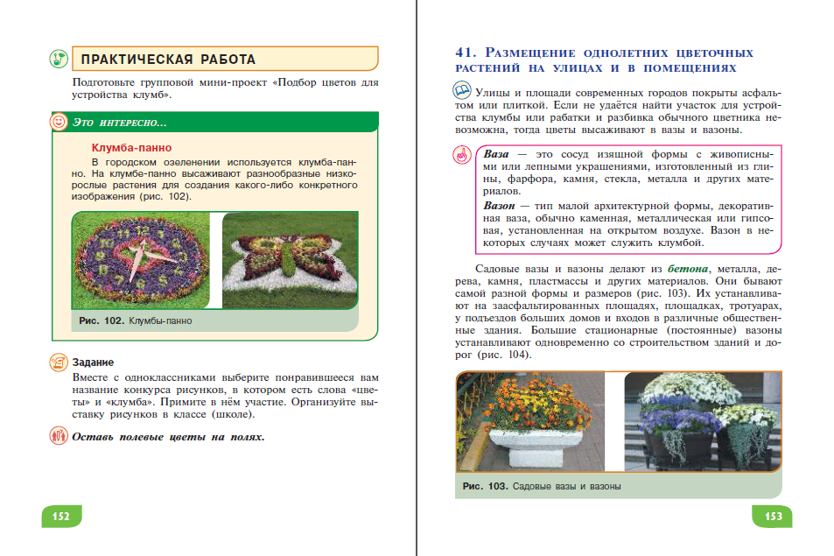
Дополнительные рубрики
Рубрика
«Это интересно»
(развивает творческие способности обучающихся, реализует межпредметные связи)
данные
Творческое задание (совместная работа)

Slide 13
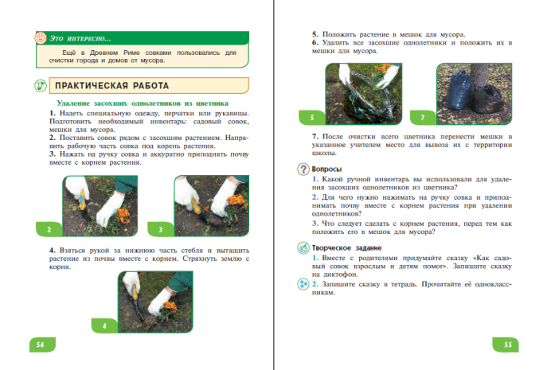
Основное содержание
Формируют БУД: познавательные, коммуникативные, регулятивные, личностные
данные

Slide 14
Перечень познавательных учебных действий (ПрАООП)
Дифференцированно воспринимать окружающий мир, его временно-пространственную организацию
Использовать усвоенные логические операции (сравнение, анализ, синтез, обобщение, классификацию, установление аналогий, закономерностей, причинно-следственных связей) на наглядном, доступном вербальном материале, на основе практической деятельности в соответствии с индивидуальными возможностями)
Использовать в жизни и деятельности некоторые межпредметные знания, отражающие несложные, доступные существенные связи и отношения между объектами и процессами

Slide 15
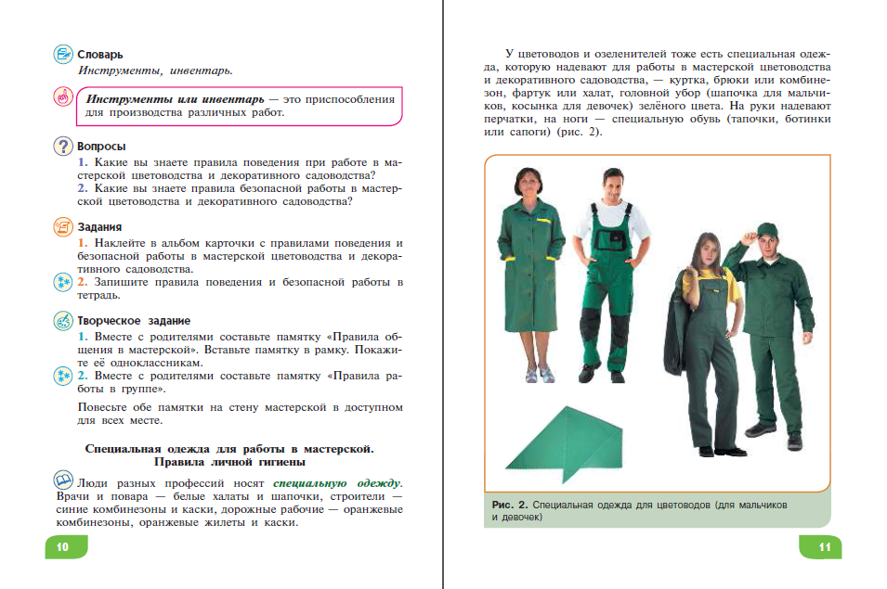
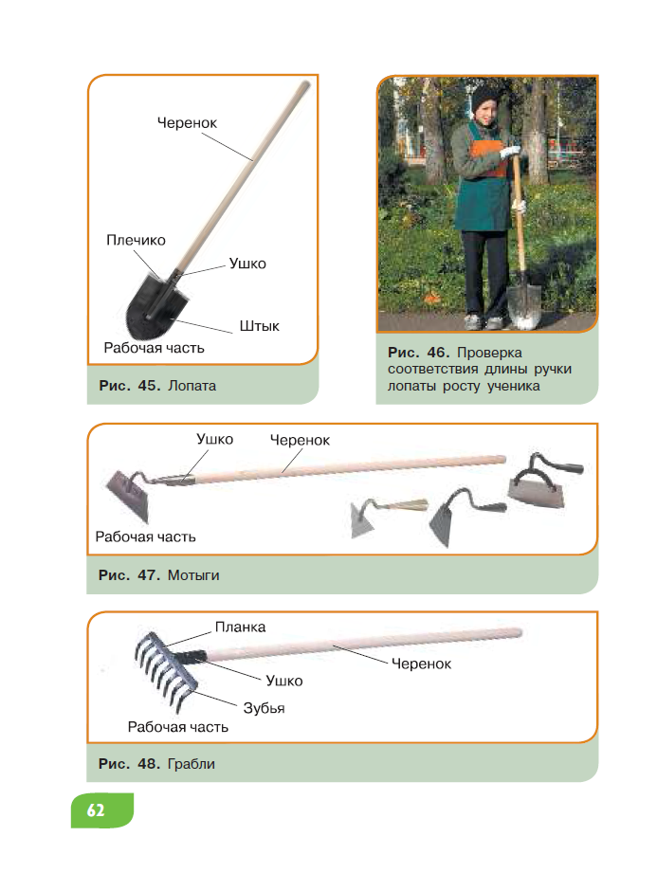
Познавательные учебные действия (примеры материалов из учебников)
ТЕМЫ:
Работы в цветнике поздней осенью / Работы в цветнике весной
Специальная одежда для работы в мастерской. Правила личной гигиены
Ручной инвентарь для обработки почвы в цветнике

Slide 16
Перечень регулятивных учебных действий (ПрАООП)
Принимать и сохранять цели и задачи решения типовых учебных и практических задач, осуществлять коллективный поиск средств их осуществления; осознанно действовать на основе разных видов инструкций для решения практических и учебных задач
Осуществлять взаимный контроль в совместной деятельности; обладать готовностью к осуществлению самоконтроля в процессе деятельности
Адекватно реагировать на внешний контроль и оценку, корректировать в соответствии с ней свою деятельность

Slide 17
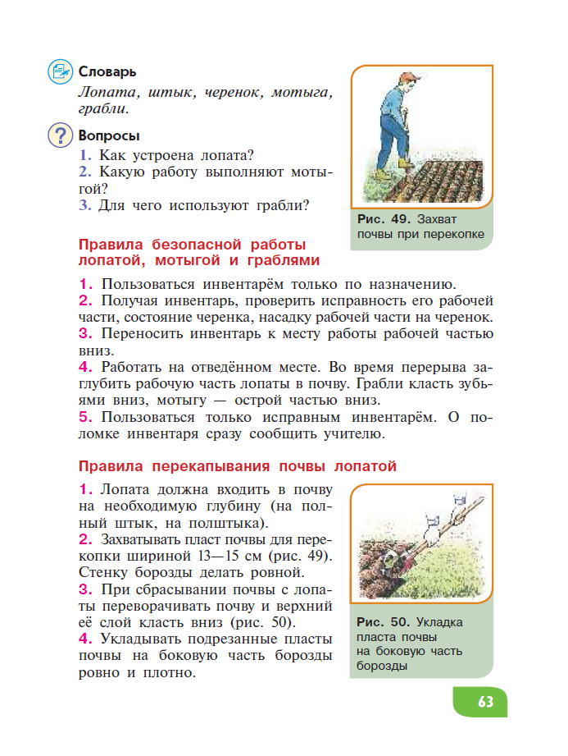
Регулятивные учебные действия (примеры материалов из учебников)
ПРАКТИЧЕСКИЕ РАБОТЫ:
Подробное описание выполняемых действий при выполнении практических работ
ЗАДАНИЯ:
Совместно с учителем /самостоятельно оцените качество выполненной работы по осеннему уходу за зимующими многолетниками

Slide 18
Перечень личностных учебных действий (ПрАООП)
Испытывать чувство гордости за свою страну, гордиться достижениями своих и товарищей, адекватно эмоционально откликаться на произведения живописи, литературы уважительно и бережно относиться к людям труда и результатам их деятельности
Активно включаться в общеполезную социальную деятельность
Бережно относиться к культурно-историческому наследию родного края и страны

Slide 19
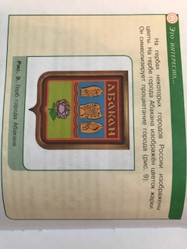
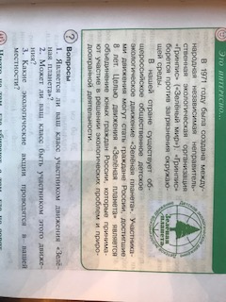
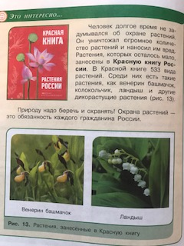
Личностные учебные действия (примеры материалов из учебников)
Рубрика «ЭТО ИНТЕРЕСНО»
Чтение материалов:
Гербы городов России
Деятельность общероссийского общественного детского экологического движения «Зеленая планета»
Красная книга России

Slide 20
Перечень коммуникативных учебных действий (ПрАООП)
Вступать в диалог и поддерживать коммуникацию в разных ситуациях социального взаимодействия (учебных, трудовых, бытовых)
Слушать собеседника, вступать в диалог и поддерживать его, использовать разные виды делового письма для решения жизненно важных задач;
Использовать доступные источники и средства получения информации для решения коммуникативных и познавательных задач

Slide 21
Коммуникативные учебные действия (примеры материалов из учебников)
Рубрика «Творческое задание»
Совместно с родителями:
Изготовление фотоальбома на тему «Растения из Красной книги моего региона»
Совместно с одноклассниками:
Изготовление плакатов/ постеров на тему «Защита окружающей среды (водоемов, лесов)»

Slide 22
Образовательная область «Технология. Профильный труд» (5-9 классы) Учебное пособие «ЦВЕТОВОДСТВО И ДЕКОРАТИВНОЕ САДОВОДСТВО» 7 класс
Линия УМК: Технология. Цветоводство и декоративное садоводство (5-9 классы).
Серия: Для обучающихся с умственной отсталостью (интеллектуальными нарушениями)
Авторы: Н. М. Карман,
Е. А., Ковалева, Г. Г. Зак.

Slide 23
Благодарю за внимание!

Slide 24
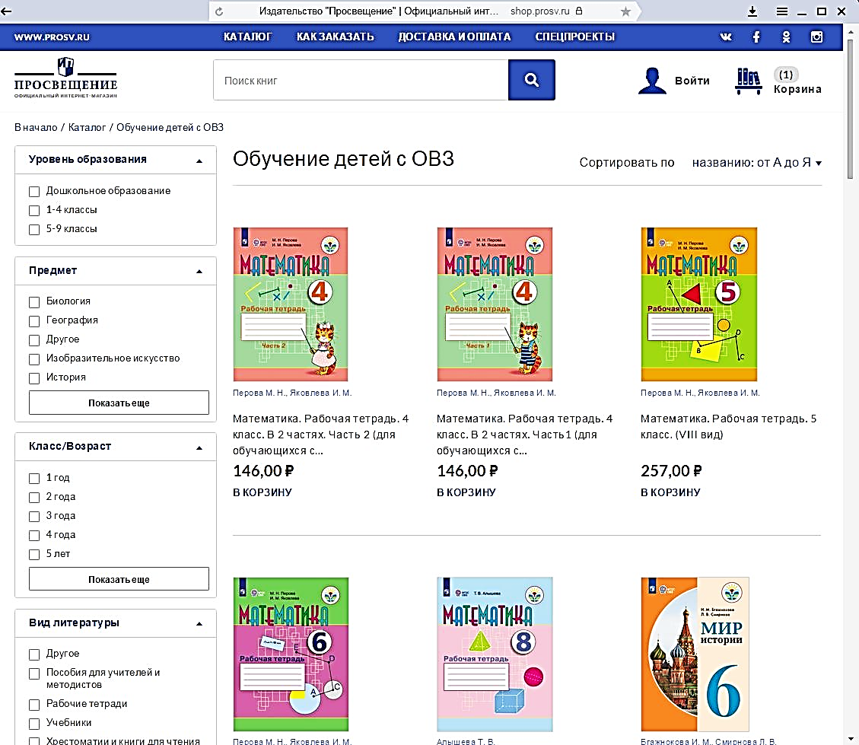
ОФИЦИАЛЬНЫЙ ИНТЕРНЕТ-МАГАЗИН ПРОСВЕЩЕНИЯ
shop.prosv.ru

Slide 25
КОНТАКТНАЯ ИНФОРМАЦИЯ
www.prosv.ru
Вопросы по учебно-методическому обеспечению образования детей с ОВЗ
ovz@prosv.ru
Приобретение продукции:
Отдел по работе с госзаказами
Руководитель: Трофимова Галина Владимировна
Телефон: +7 (495) 789-30-40, доб. 41-44
E-mail: GTrofimova@prosv.ru
Отдел по работе с оптовыми клиентами
Руководитель: Кузнецова Анна Николаевна
Телефон: +7 (495) 789-30-40, доб. 40-76
E-mail: AKuznetsova@prosv.ru
Интернет-магазин издательства «Просвещение»
shop.prosv.ru

